Slide 1
Digitální mapa veřejné správy Plzeňského kraje (DMVS PK) Seznámení s projektem
Krajský úřad Plzeňského kraje
Odbor informatiky

Slide 2
Digitální mapa veřejné správy Plzeňského kraje
Součást celostátního projektu Digitální mapa veřejné správy ČR
DMVS je centrální projekt pod záštitou Ministerstva vnitra vznikající na základě Memoranda podepsaného ministerstvem vnitra, ministerstvem životního prostředí, ministerstvem pro místní rozvoj, ministerstvem zemědělství, Českým úřadem zeměměřickým a katastrálním, Svazem měst a obcí ČR a Asociací krajů ČR.
Projekt DMVS PK
Celková částka 26 mil Kč
Projektová žádost podána v říjnu 2010, stále čekáme na rozhodnutí řídícího orgánu o přidělení dotace.
Připravujeme zadávací dokumentace pro výběrová řízení.
Více informací na adrese http://dmvs.plzensky-kraj.cz
2

Slide 3
Co je cílem projektu DMVS PK:
Hlavním cílem projektu je vytvoření uceleného digitálního mapového díla, programového a organizačního prostředí, které bude tvořit součást celorepublikového díla jako garantovaného jednotného mapového díla a prostředí pro konzistentní výkon příslušných agend veřejné správy v území Plzeňského kraje.
Části projektu DMVS PK
Účelová katastrální mapa Plzeňského kraje (ÚKM PK)
Digitální technická mapa Plzeňského kraje (DTM PK)
Nástroje pro tvorbu a údržbu územně analytických podkladů Plzeňského kraje (ÚAP PK)

Slide 4
Dění okolo projektu DMVS PK
projekt byl v březnu 2011 schválen – finance z IOP
proběhla jednání se zástupci měst a obcí, se správci TI
projekt je složen ze tří částí:
nástroje pro ÚAP
ÚKM
DTM
proběhlo výběrové řízení (VŘ) na ÚKM - podepsaná smlouva, můžete obdržet počátkem příštího roku
připravená VŘ na část ÚAP a na část DTM
osloveny – vyzvány k partnerství byly všechny obce v PK
řada obcí se již vyjádřila prostřednictvím dotazníku partnera svým souhlasem
některé obce podepsaly Memorandum o partnerství s PK o partnerské spolupráci na projektu (Sušice, Klatovy, Horšovský Týn, Domažlice, Klatovy, Nepomuk, Dobřany vše můžete vidět na dmvs.plzensky-kraj.cz
klíčoví partneři projektu rovněž podepsali Memorandum O2, RWE, ČEZ, Povodí Vltavy
PK provedl letecké snímkování kraje na 20cm pixel. Další snímkování pro účely aktualizace DTM bylo vybráno cca 40 lokalit pro snímkování 10cm pixel – toto celé snímkování není financováno z projektu, ale přímo z rozpočtu PK
4

Slide 5
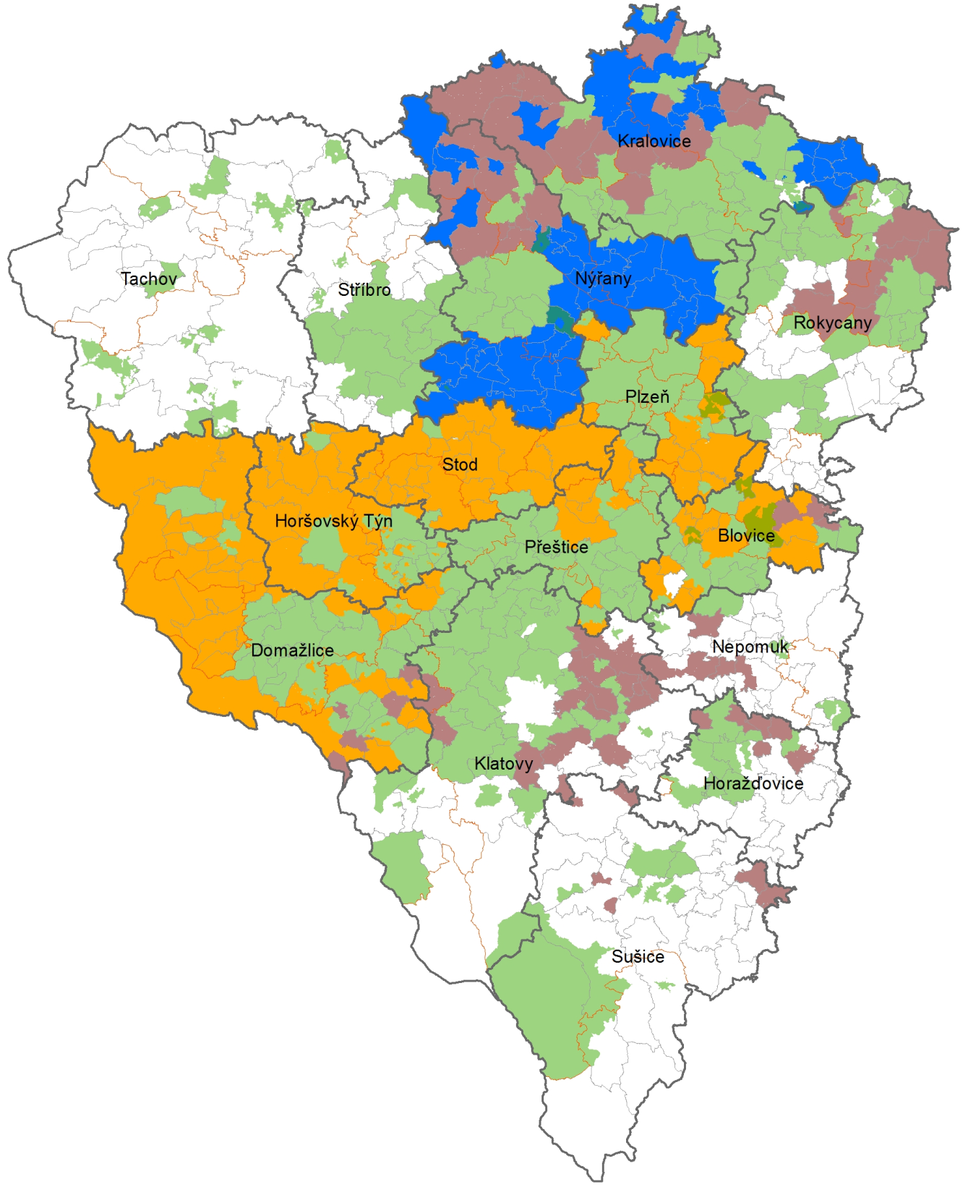
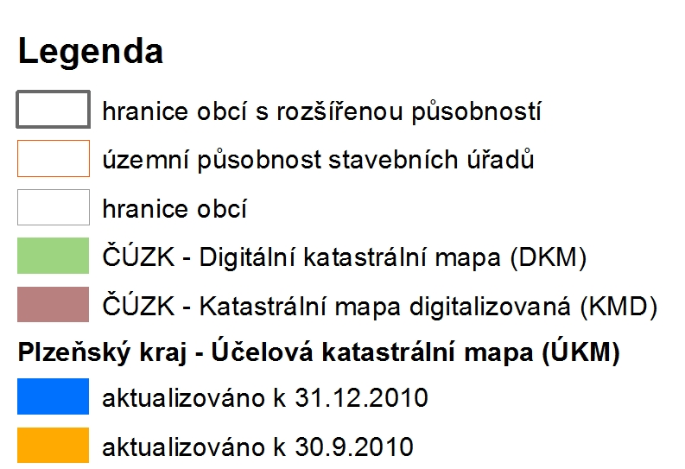
Přehled typů vektorových
katastrálních map

Slide 6
Digitální technická mapa Plzeňského kraje
Hlavním cílem projektu
vytvořit jednotné a aktuální mapové dílo, sloužící uživatelům
otevřenost pro další využití mapových dat
umožnit dostupnost dat – webové rozhraní
odstranění duplicitních měření v rámci jednoho území (ulice, areálu apod.)
pro samosprávu i státní správu jedinečný podklad pro pasporty maj. např.:
komunikací a dopravního značení (plány údržby...)
obecního mobiliáře (lavičky, odp. koše, okrasné rostliny apod...)
přehled o technické infrastruktuře – lepší plánování
veřejného osvětlení, nájemních vztahů... apod.
předností bude rychlost získání aktuálního stavu ÚMPS a inž. sítí
poskytování mapových služeb pro další možné subjekty až pro nejširší veřejnost
6

Slide 7
Postup budování části DTM PK:
Vytvoření partnerství a spolupráce účastníků, smluvní zajištění
vznik smlouvy o partnerství => smlouva o tvorbě DTM
města a obce, správci inženýrských sítí, Plzeňský kraj, a další orgány státní správy a samosprávy
možnost měst a obcí vydání vyhlášky o DTMM na zákl. vyhl.č. 233/2010 Sb.
vznik směrnice pro zaměřování dat, včetně datového modelu
nastavení parametrů aktualizace
Počáteční sběr a tvorba dat Digitální technické mapy
prvotní získání dat od správců inž. sítí
úprava dat polohopisu – tzv. konsolidace
převzetí konsolidovaných dat
spuštění pilotního provozu - polovina roku 2012
vyhodnocení situace ke spuštění „ostrého“ provozu – leden 2013
Začátek provozní fáze
data budou sdílena mezi všemi partnery (obce a města, správci inž. sítí, projektanti, geodeti a další potenciální partneři)
data budou aktualizována dle pravidel za spolupráce všech partnerských subjektů

Slide 8
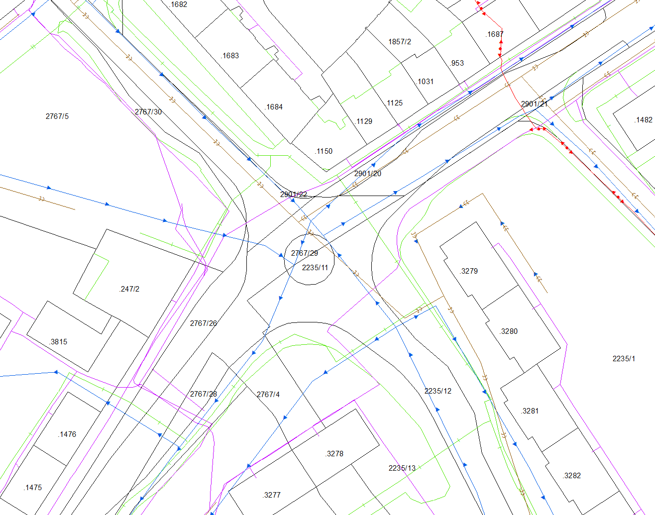
DKM + inženýrské sítě

Slide 9
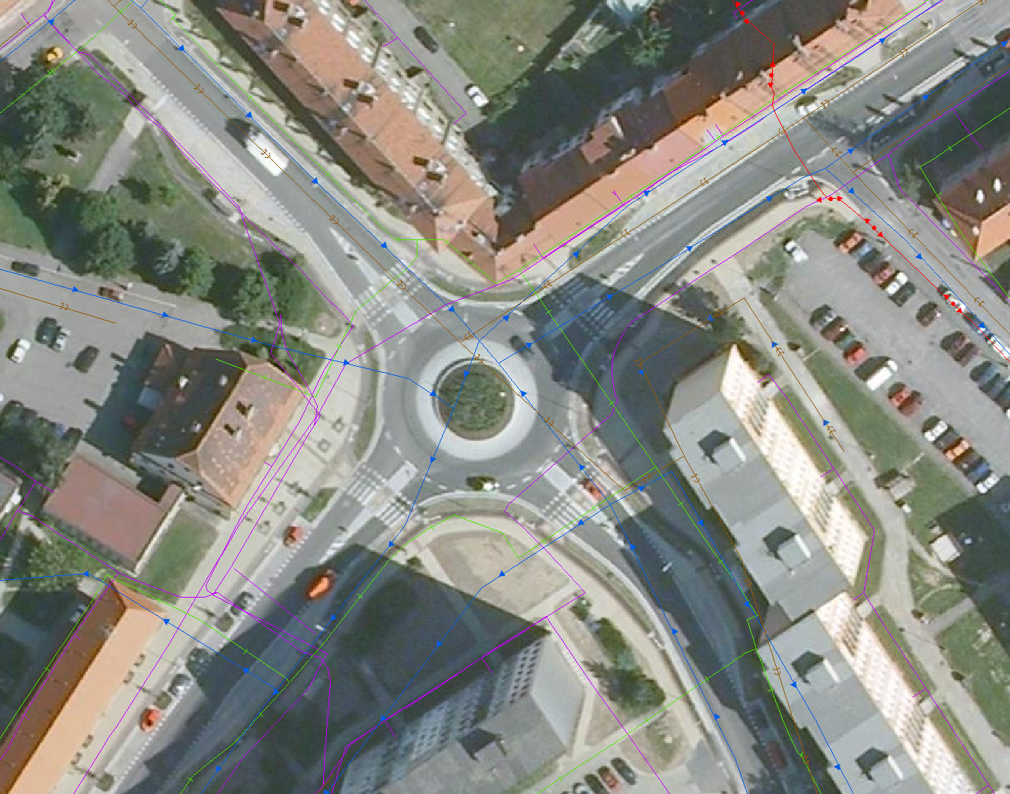
Ortofotomapa + inženýrské sítě

Slide 10
Děkuji za pozornost
Ing. Antonín Procházka
oddělení geografických informačních systémů
Odbor informatiky
Krajský úřad Plzeňského kraje
Škroupova 18, 306 13 Plzeň
tel.: 377 195 276
antonin.prochazka@plzensky-kraj.cz
http://www.plzensky-kraj.cz
http://mapy.plzensky-kraj.cz

